Slide 1
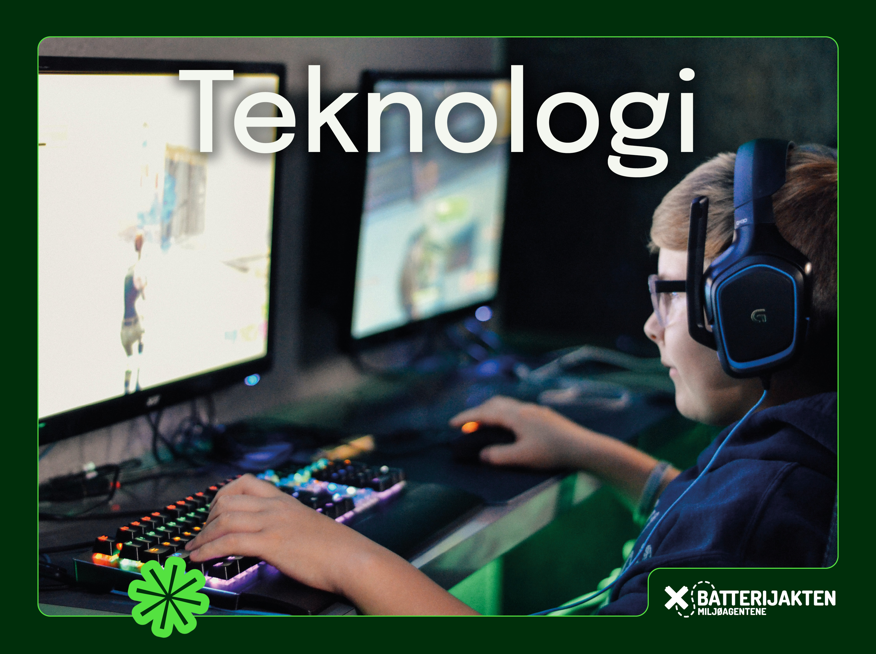
Notes:
Denne uken skal vi jobbe med flere typer teknologi, og lære om hvordan teknologien påvirker jorda vår.
Vi skal også lære om miljøvennlige oppfinnelser.

Slide 2
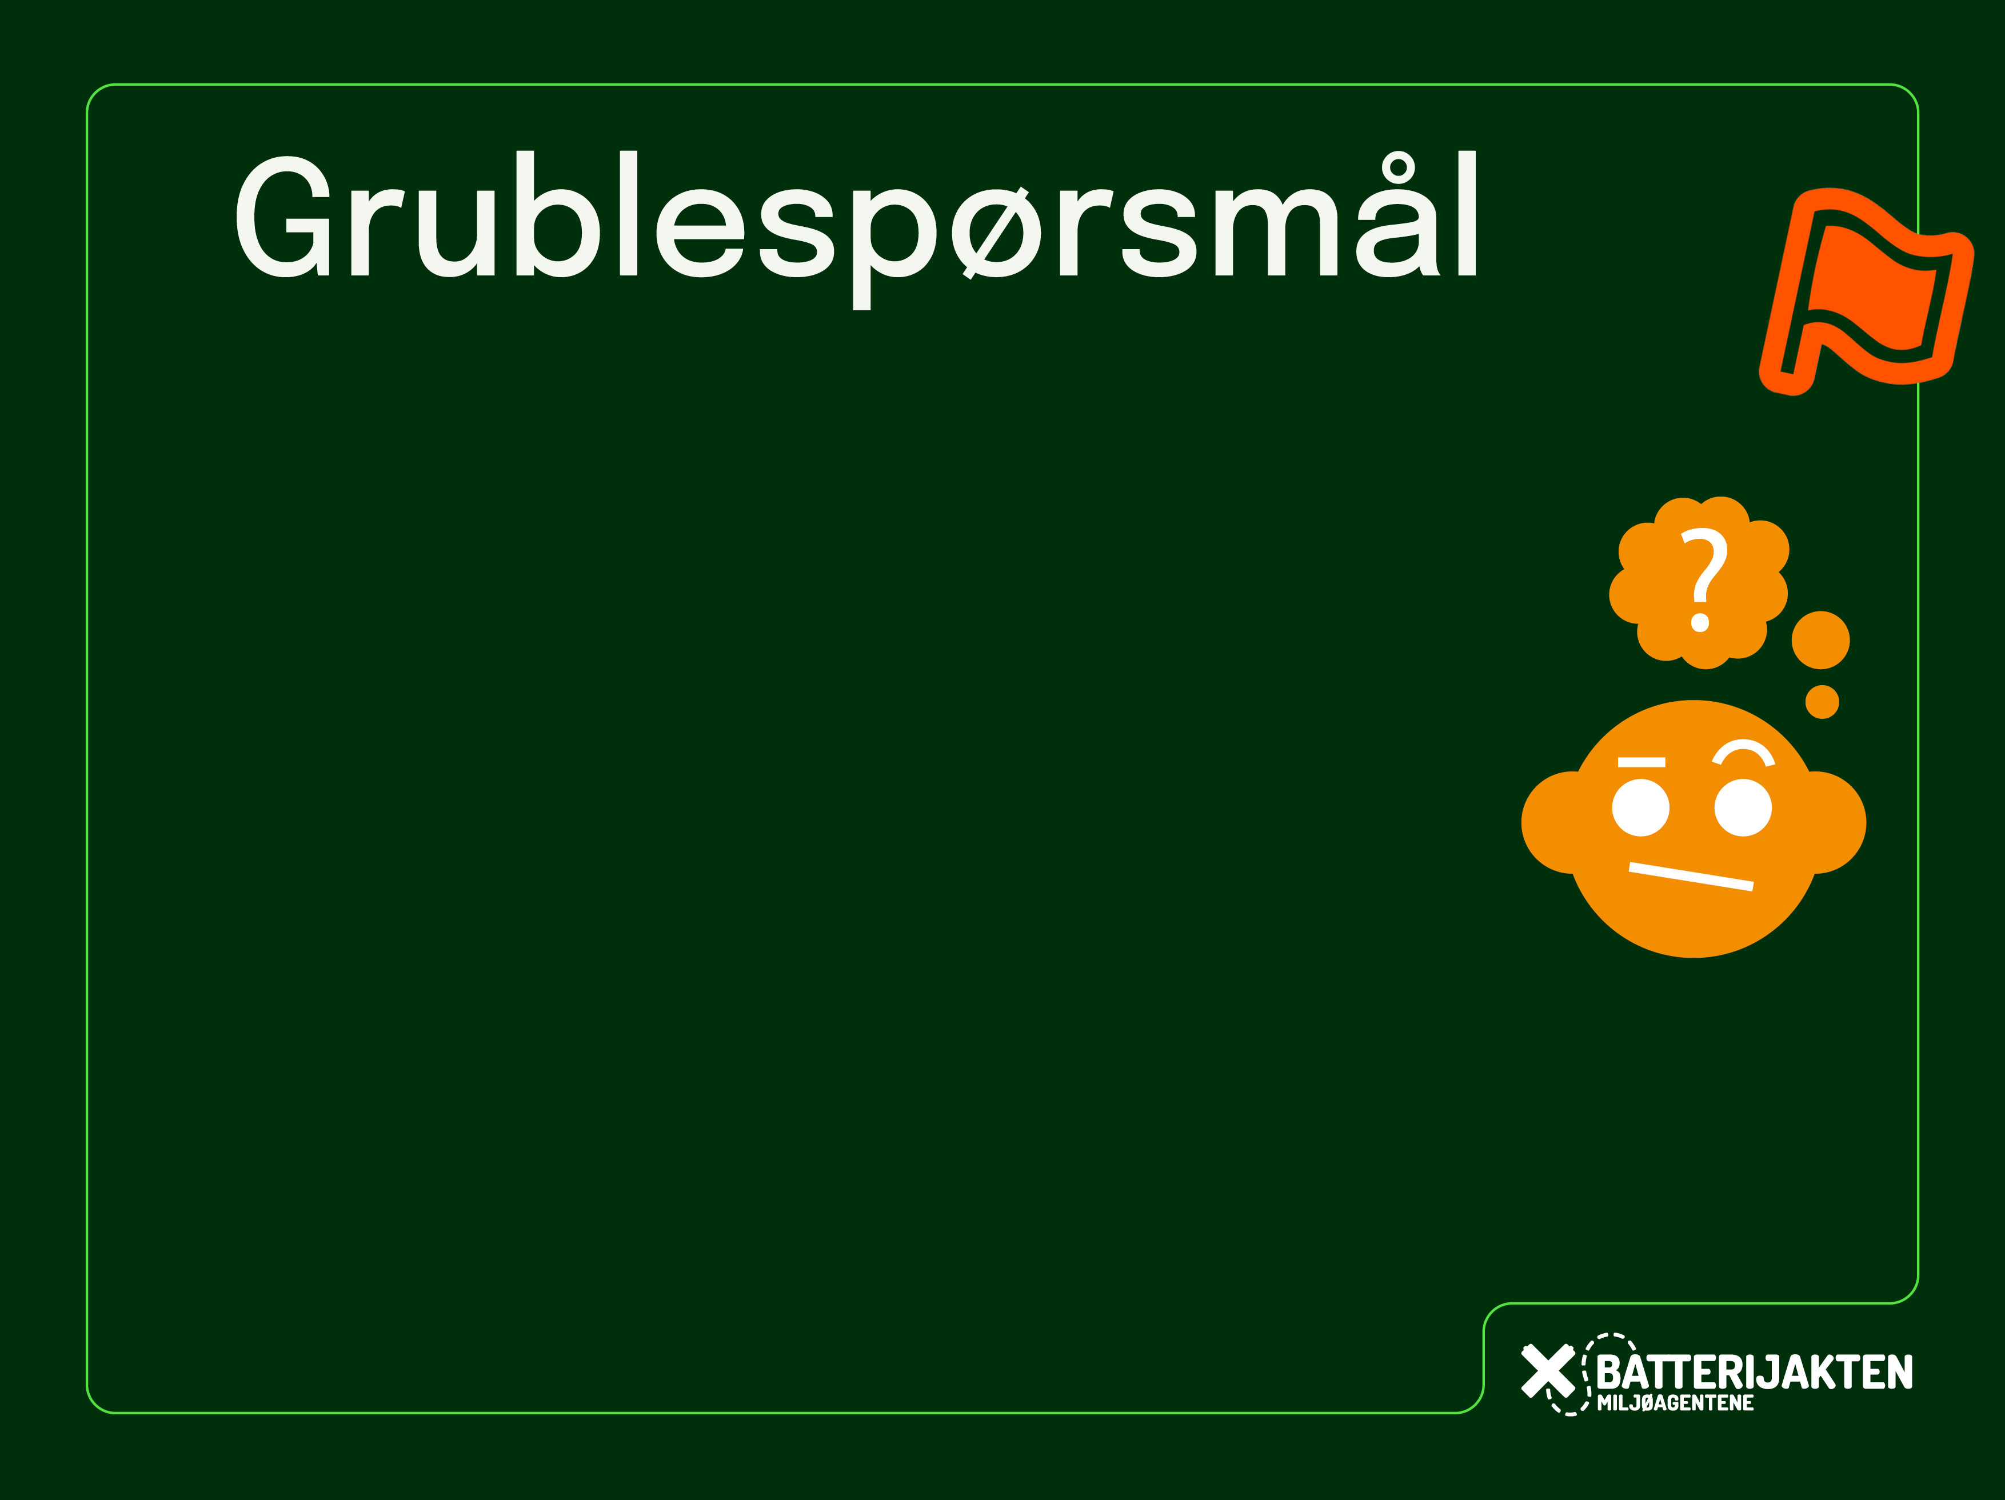
Hva vet du om teknologi?
Hva slags teknologi bruker du hjemme og på skolen?
Hvordan kan teknologi være bra eller dårlig for jorda?
Kjenner du til noe miljøteknologi?
Hva er en oppfinnelse?
Notes:
Grublespørsmål:
-Hva vet du om teknologi?
-Hva slags teknologi bruker du hjemme og på skolen?
-Hvordan kan teknologi være bra eller dårlig for jorda?
-Kjenner du til noe
miljøteknologi?
-Hva er en oppfinnelse?

Slide 3
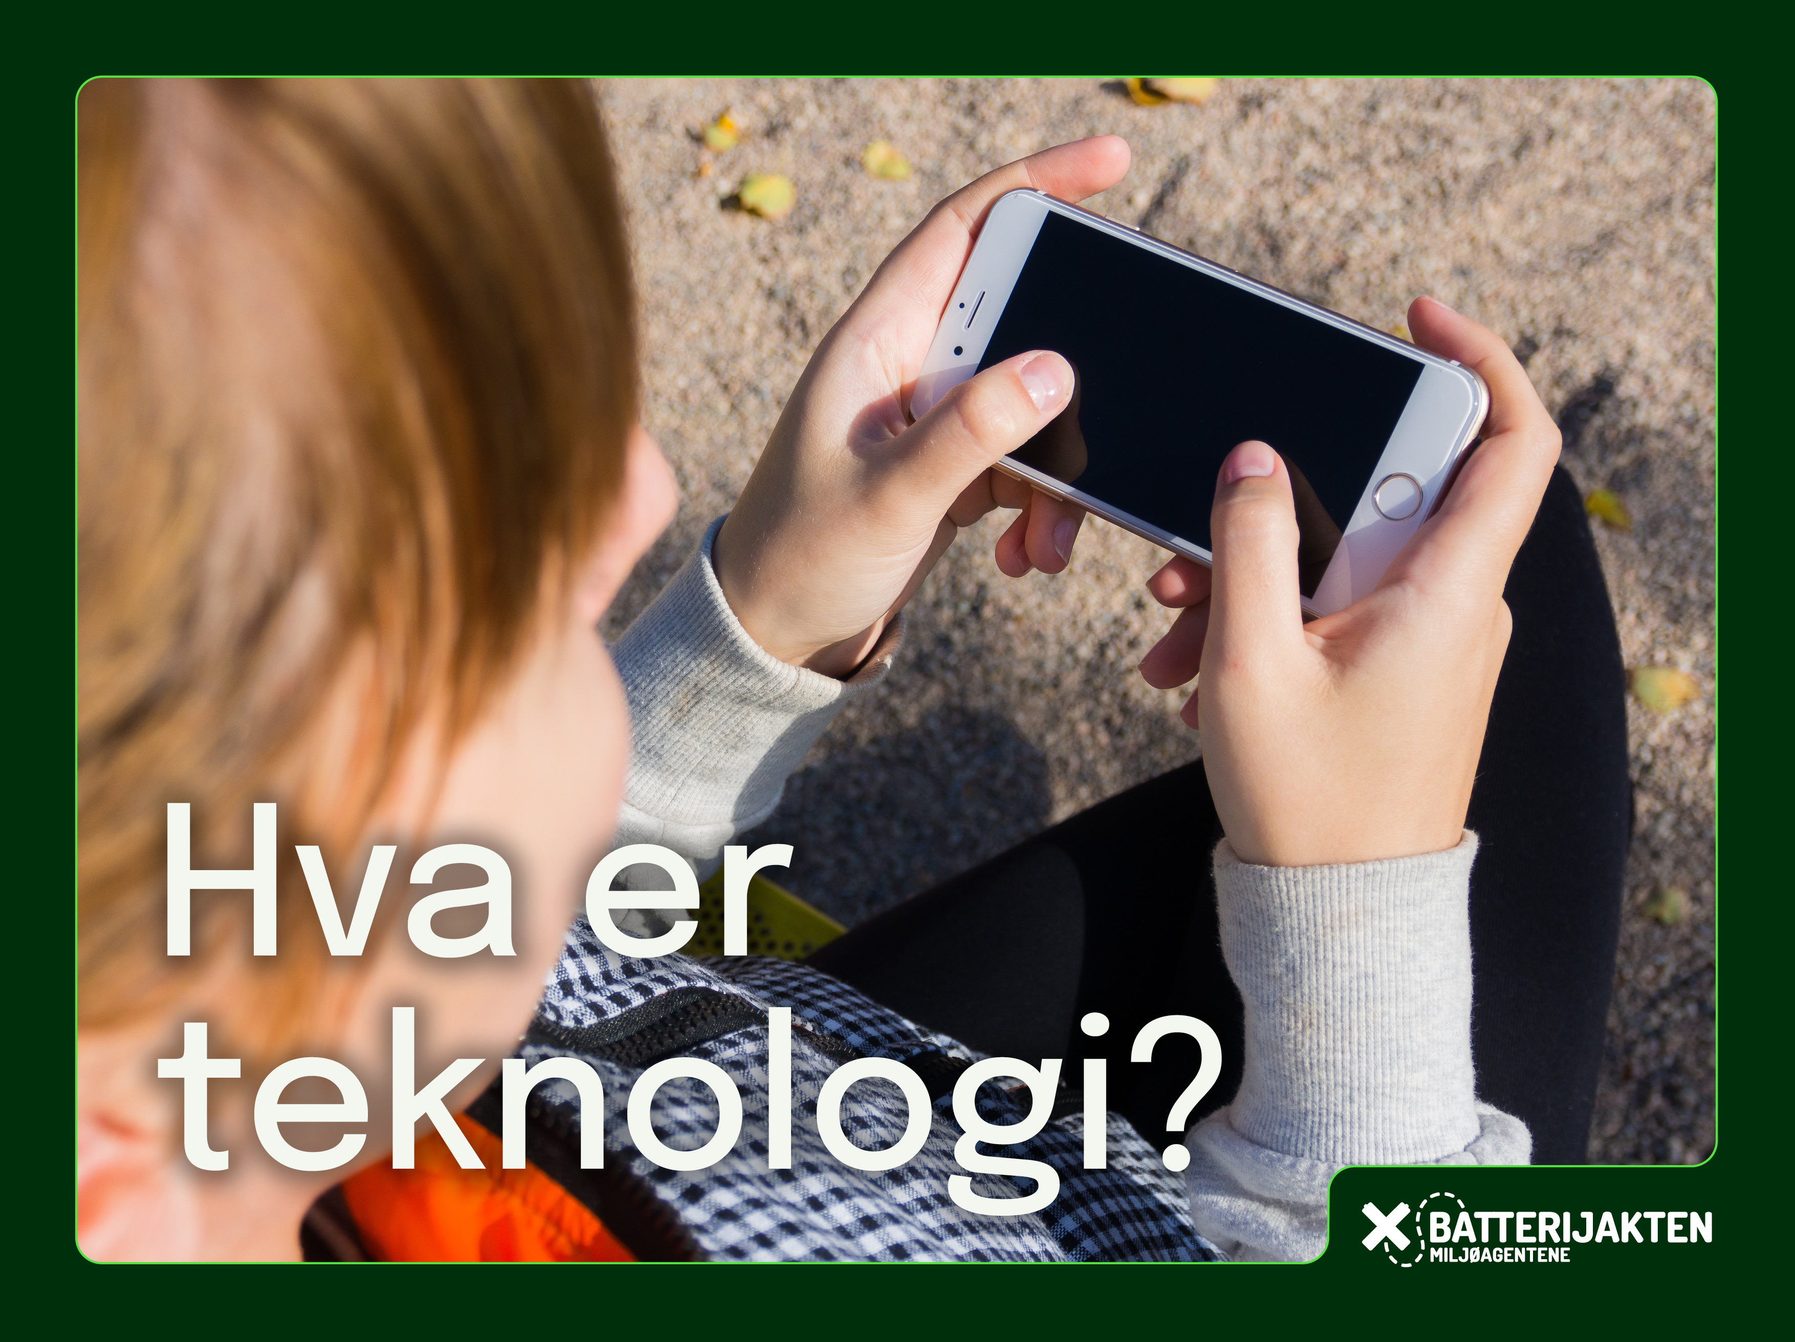
Notes:
Teknologi er et spennende ord. Men hva betyr det? Teknologi er noe som er skapt av mennesker, og som hjelper oss til å løse en praktisk utfordring eller får noe til å fungere. En mobiltelefon er for eksempel teknologi. Mobilen hjelper oss til å gjøre flere ting, som å snakke med andre eller spille spill.

Slide 4
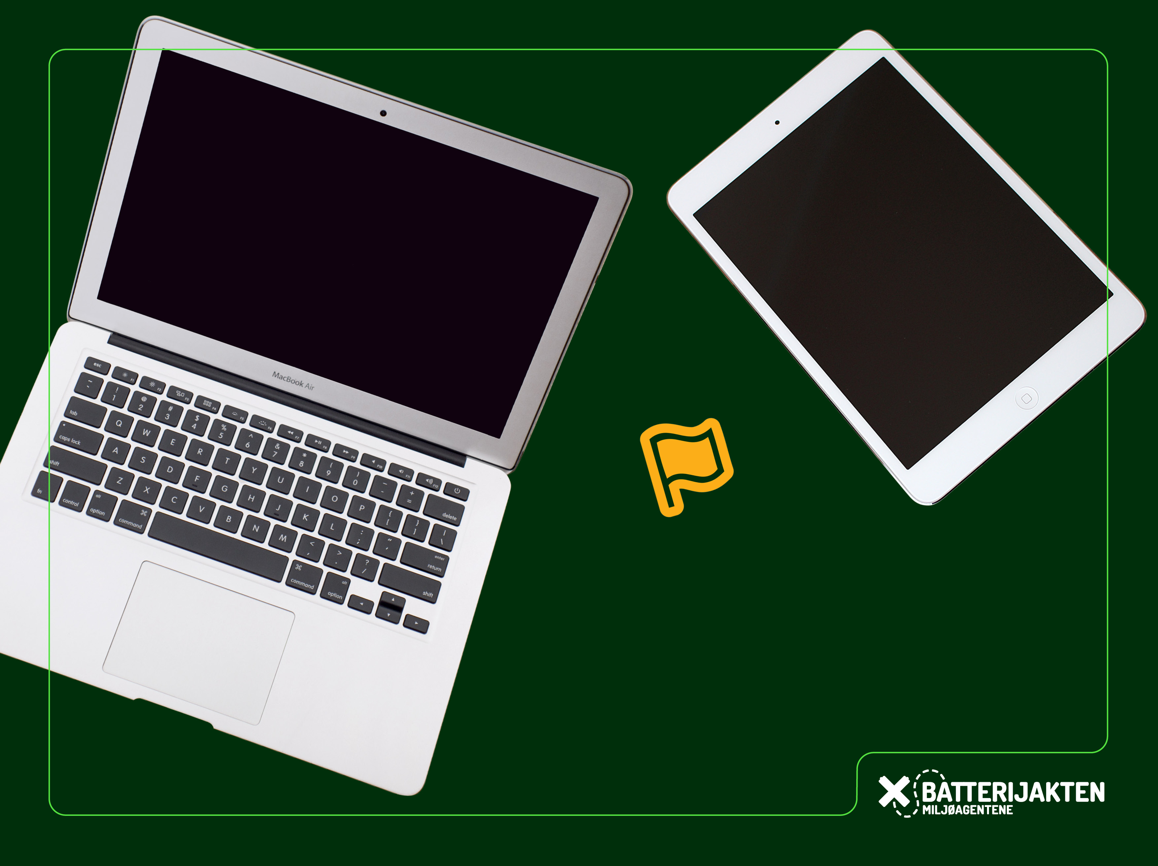
Datamaskiner og
ipader er også
teknologi!
Notes:
Datamaskiner og iPader er også teknologi. Du bruker kanskje disse til å hjelpe deg med skolearbeidet?

Slide 5
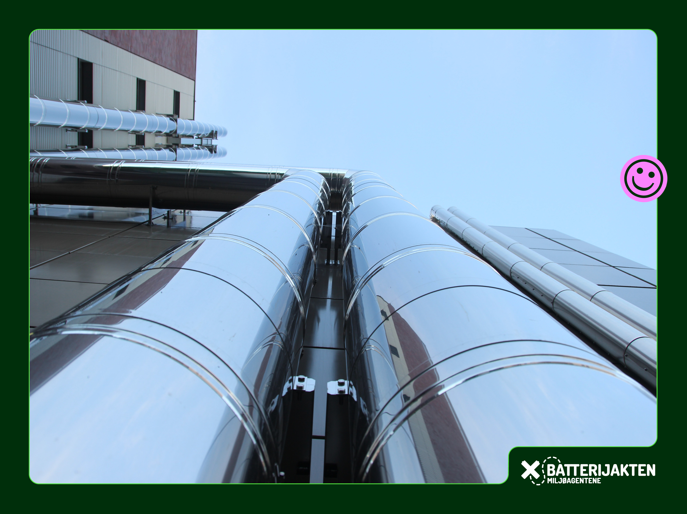
Teknologi kan gjøre
ting lettere for oss.
Notes:
Vi mennesker lager ofte teknologi for å gjøre noe lettere for oss. For eksempel ville det vært slitsomt å gå ned til bekken for å hente vann hver dag, men ved hjelp av rør, kan vi få vann direkte inn i huset vårt. Rør er derfor også et eksempel på teknologi som løser en praktisk utfordring.
Vi har masse teknologi rundt oss. En mikrofon er teknologi fordi den hjelper oss å bli hørt. En bil er teknologi fordi den hjelper oss å komme fort til et annet sted. Et batteri er også teknologi, fordi batteriet hjelper oss med å omforme energi så vi kan bruke ting som fjernkontroller eller tastatur.

Slide 6
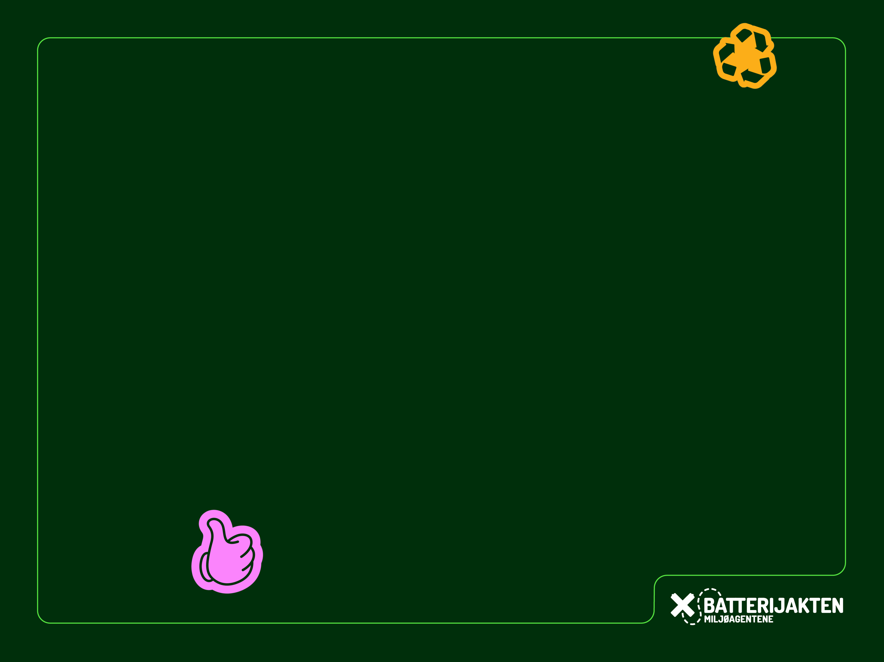
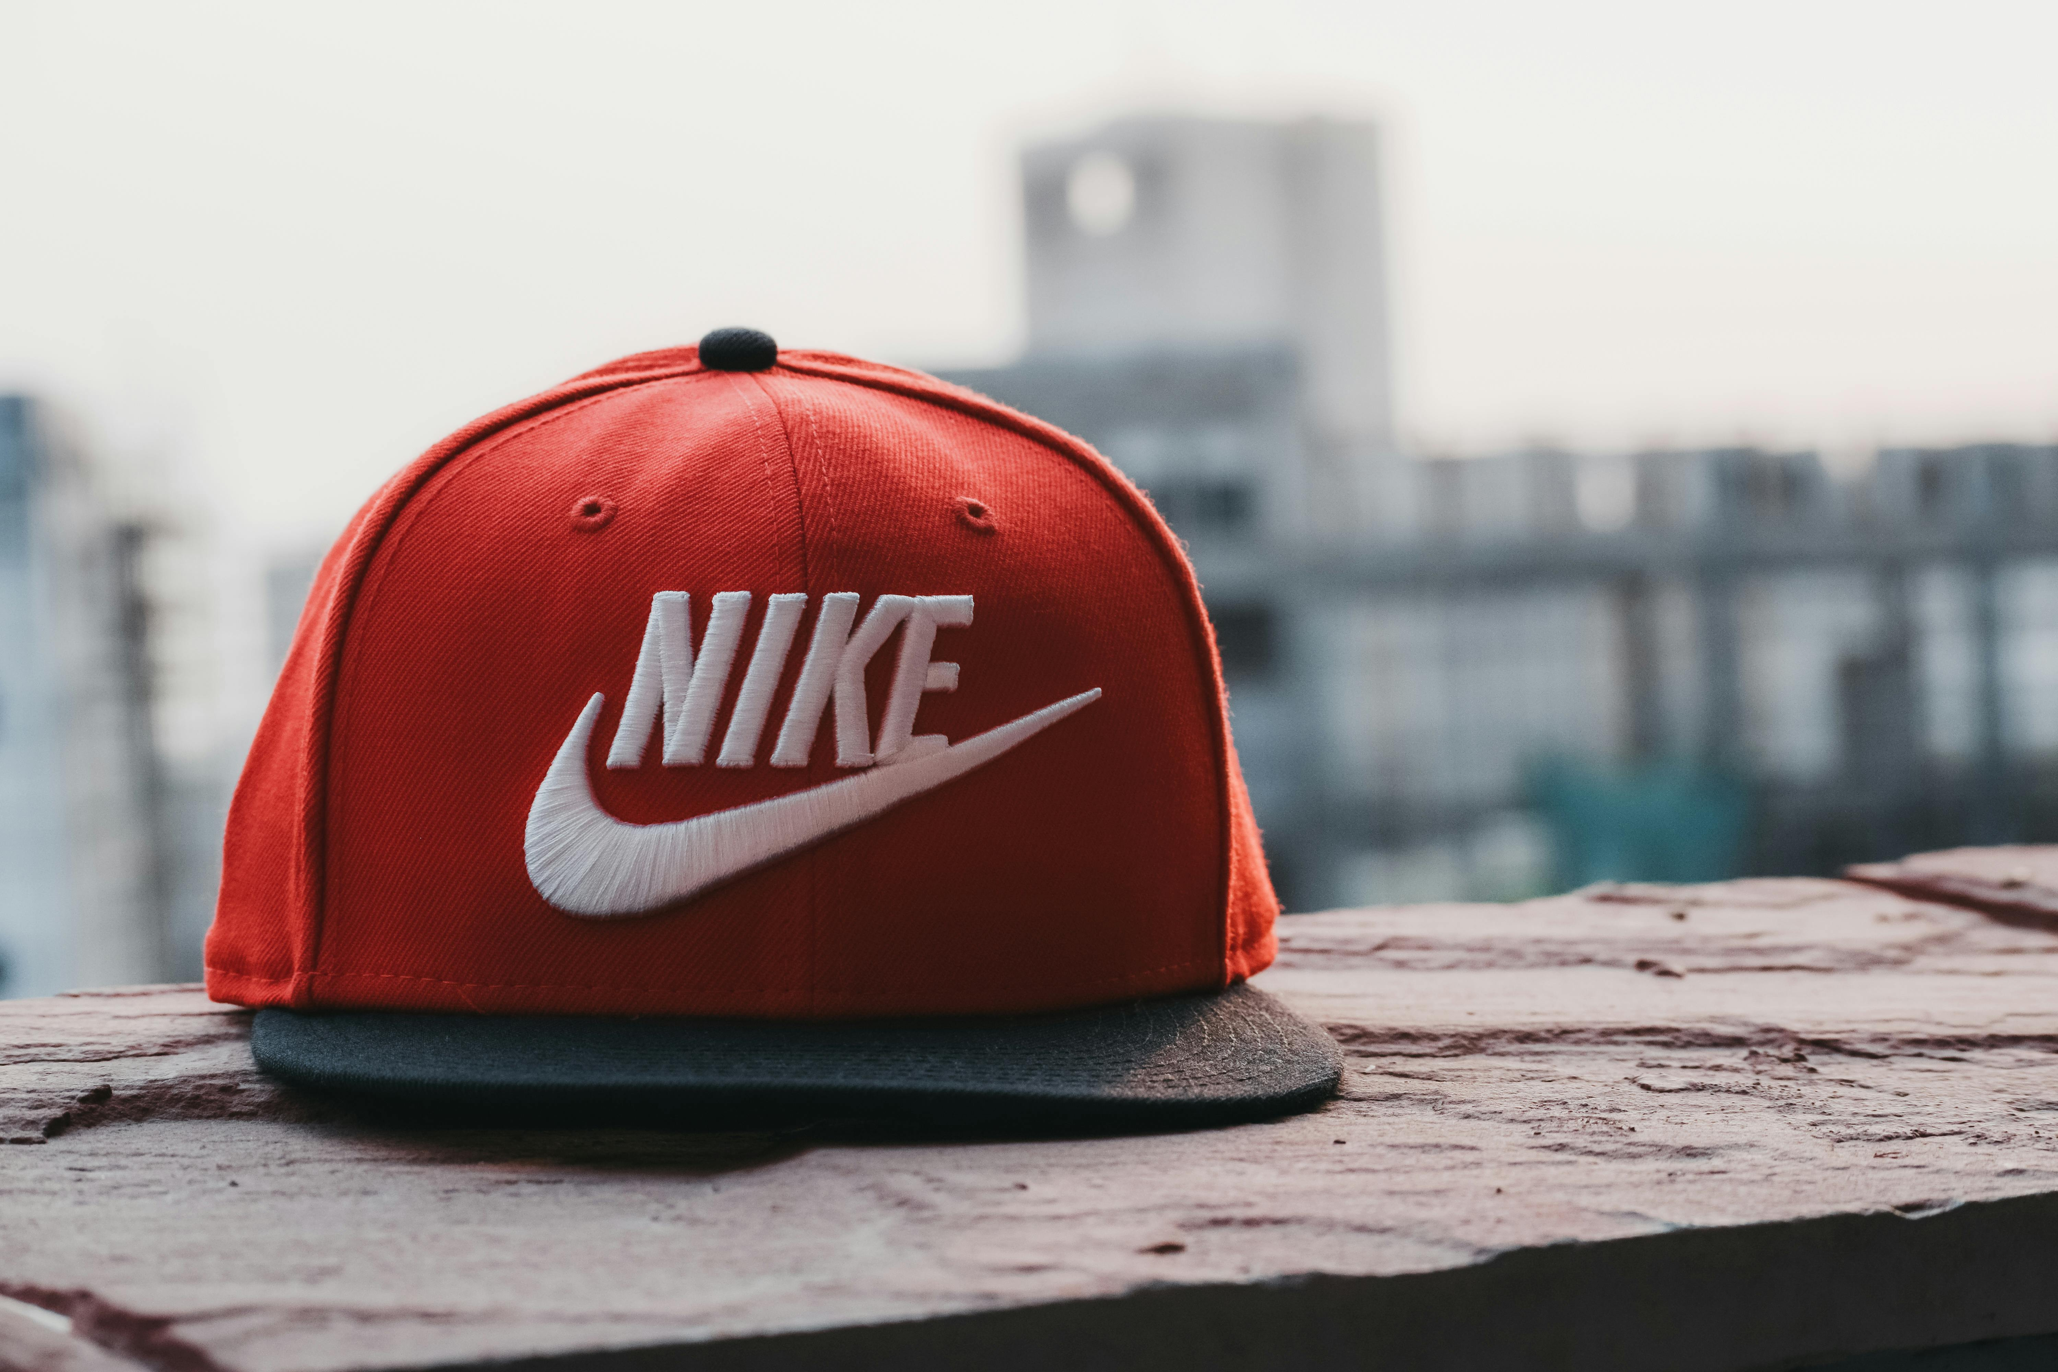
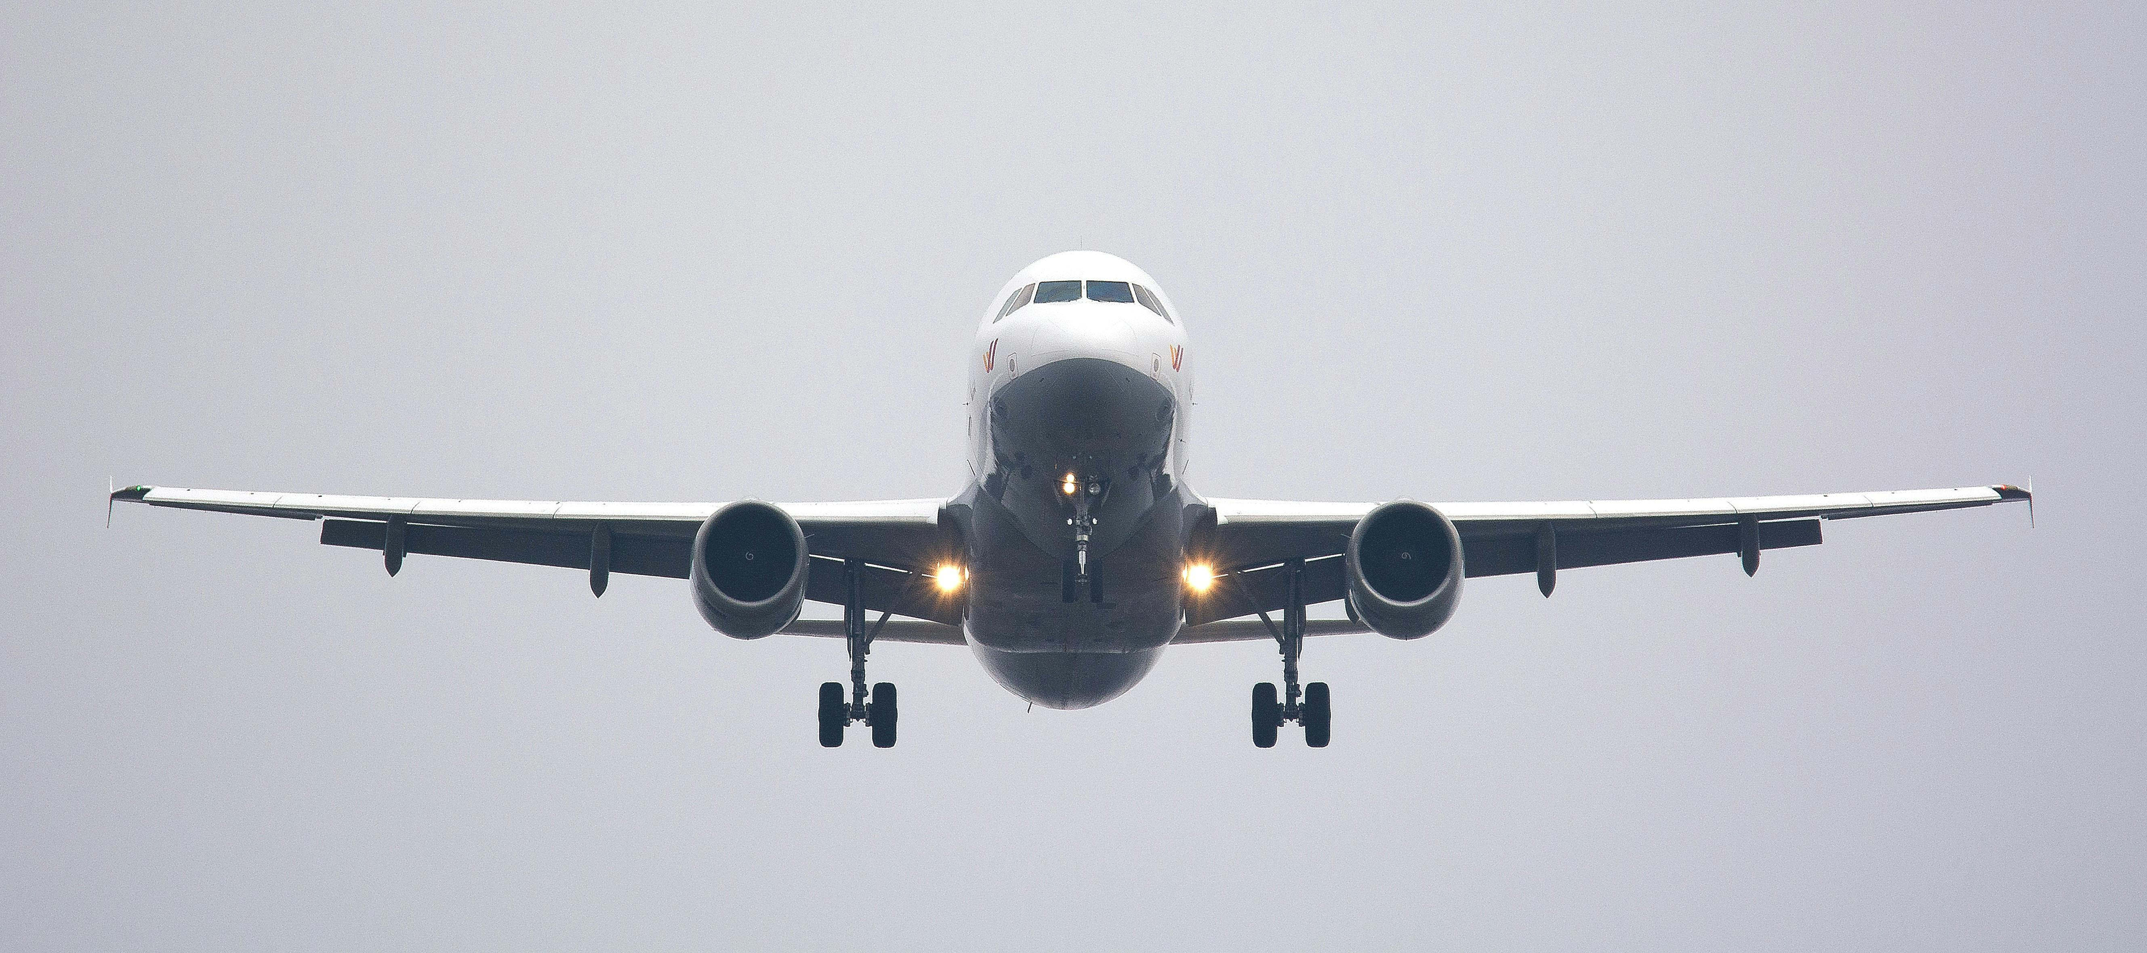
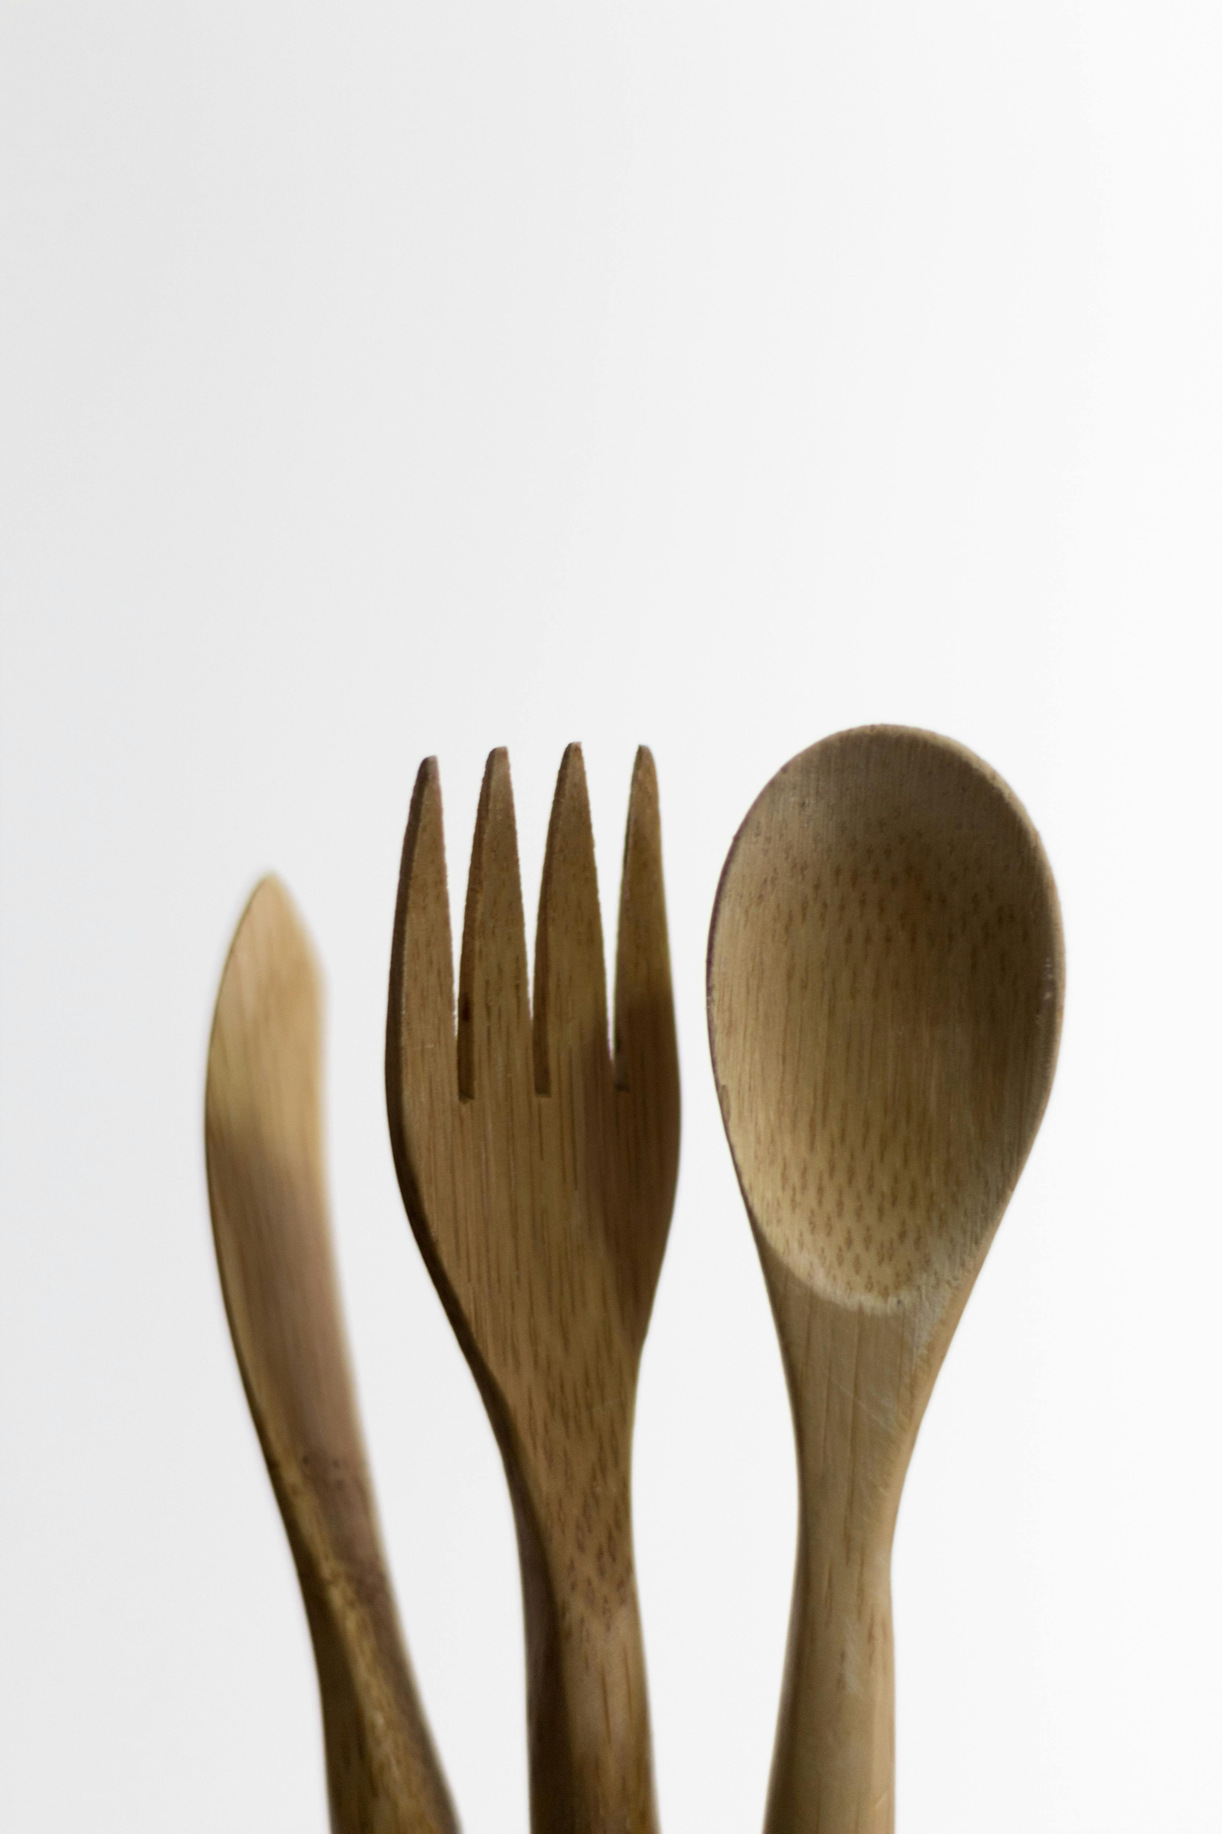
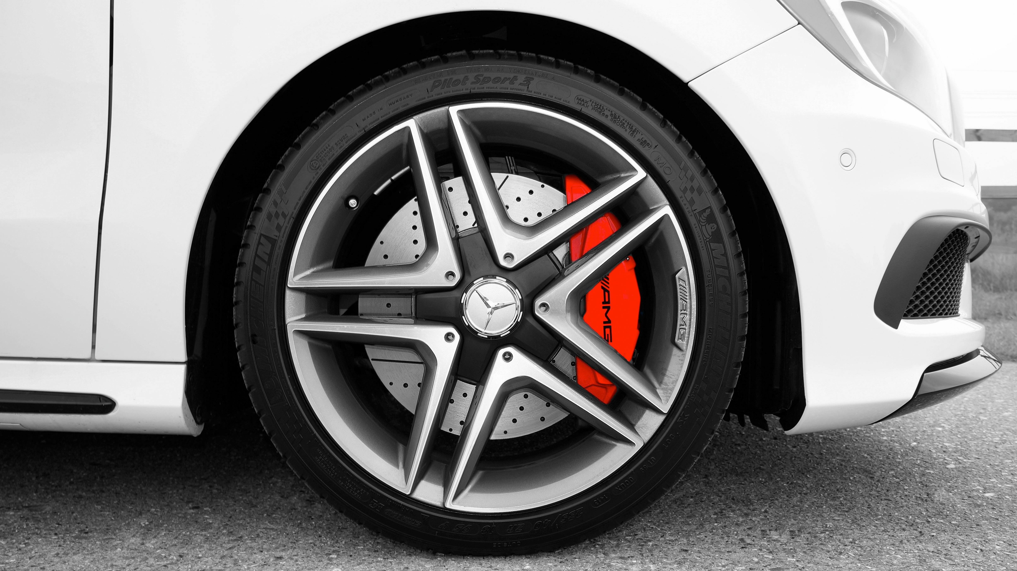
Hva skal ut?
Notes:
Her kan man velge noe som er relatert til teknologi, men det viktigste er at elevene skal resonnere seg fram til mange ulike svar. Det er ikke nødvendigvis et tydelig fasitsvar, siden man tenker på teknologi som alt som kan hjelpe oss med noe praktisk.

Slide 7
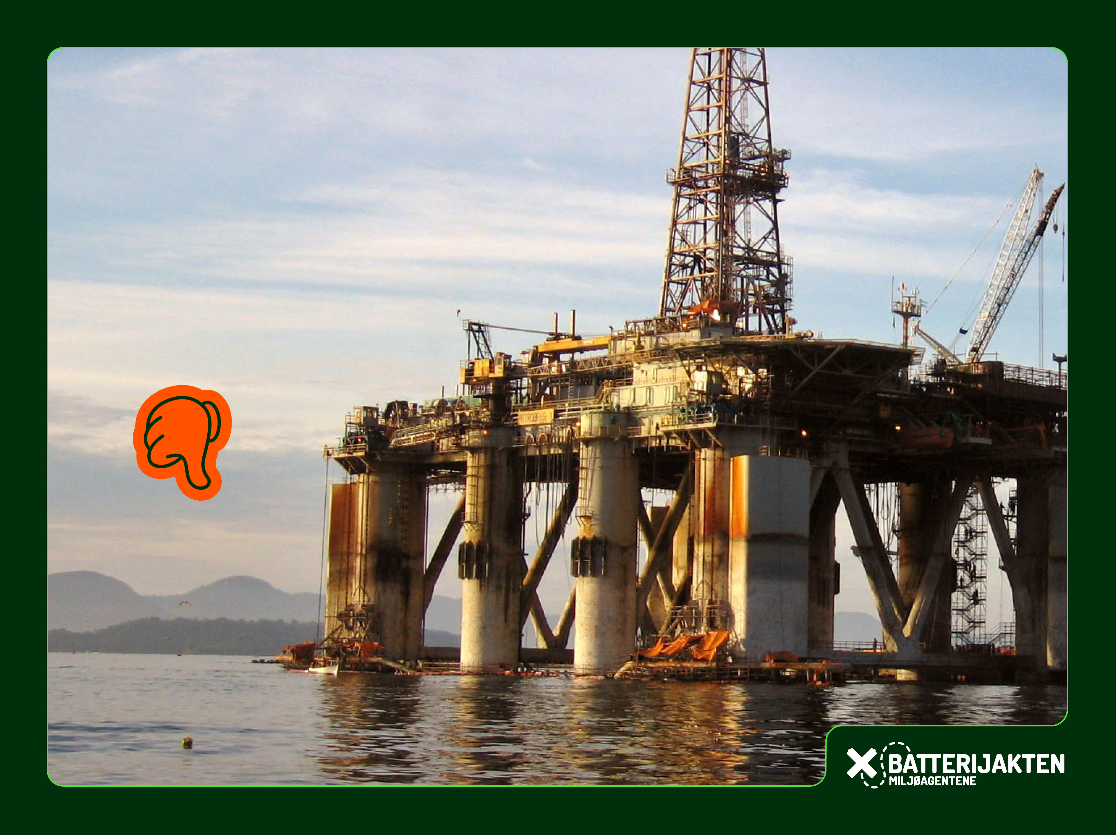
Teknologi & miljø
Norge har tjent mye penger på teknologien som hjelper oss å ta opp olje. Men oljen
forurenser også jordkloden vår. Derfor er
ikke all teknologi bra for jorda.
Kan dere komme på andre eksempler?
Notes:
Norge har tjent mye penger på teknologien som hjelper oss å ta opp olje. Men oljen forurenser også jordkloden vår. Derfor er ikke all teknologi bra for miljøet.

Slide 8
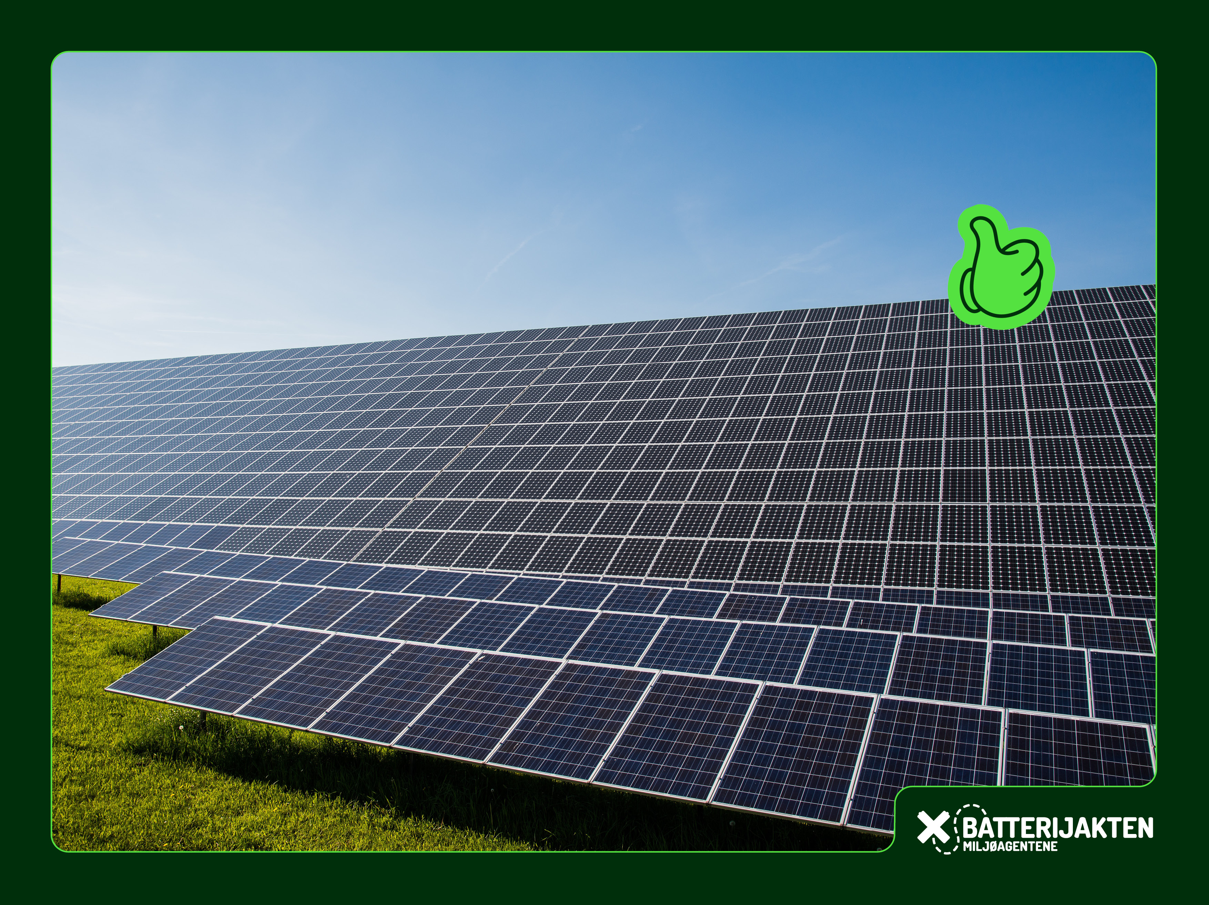
Solcellepanel
Heldigvis finnes det også teknologi som
hjelper oss til å ta bedre vare på jorda vår. Solcellepanel er et eksempel på teknologi
som er bra for miljøet.
Notes:
Heldigvis finnes det også teknologi som hjelper oss til å ta bedre vare på jorda vår. Solcellepanel er et eksempel på teknologi som er bra for miljøet. I et solcellepanel fanger man opp energien fra sola og gjør den om til strøm. Strøm som blir produsert fra olje og gass forurenser, men strømmen fra solcellepanel forurenser svært lite. Slik miljøteknologi trenger vi mer av hvis jorda vår skal bevares på en god måte.

Slide 9
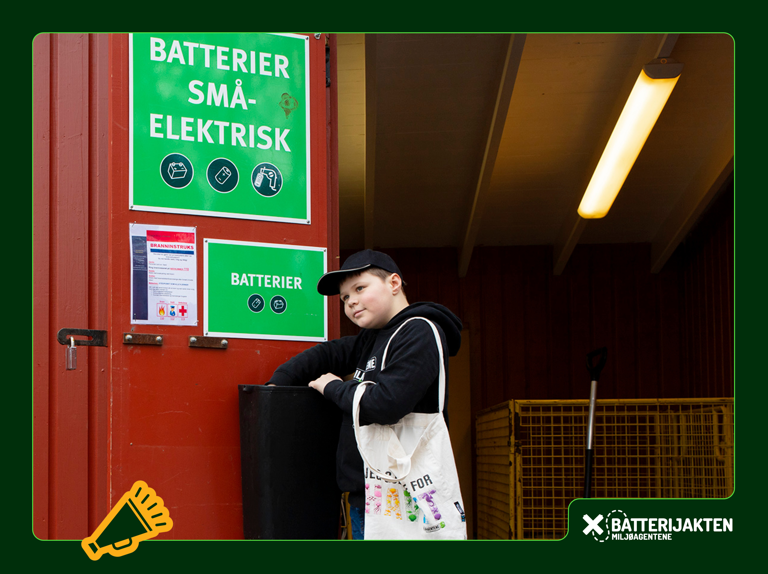
Vi trenger
miljøteknologi...
...som hjelper oss med
å løse miljøproblemer
Notes:
Vi trenger også miljøteknologi som hjelper oss med å håndtere søppel på en miljøvennlig måte. -Etter vi har levert batterier på gjenvinningsstasjon, havner de på et gjenvinningsanlegg. På gjenvinningsanleggene har de teknologi som hjelper med å sortere batteriene riktig, slik at stoffene i de kan brukes på nytt.

Slide 10
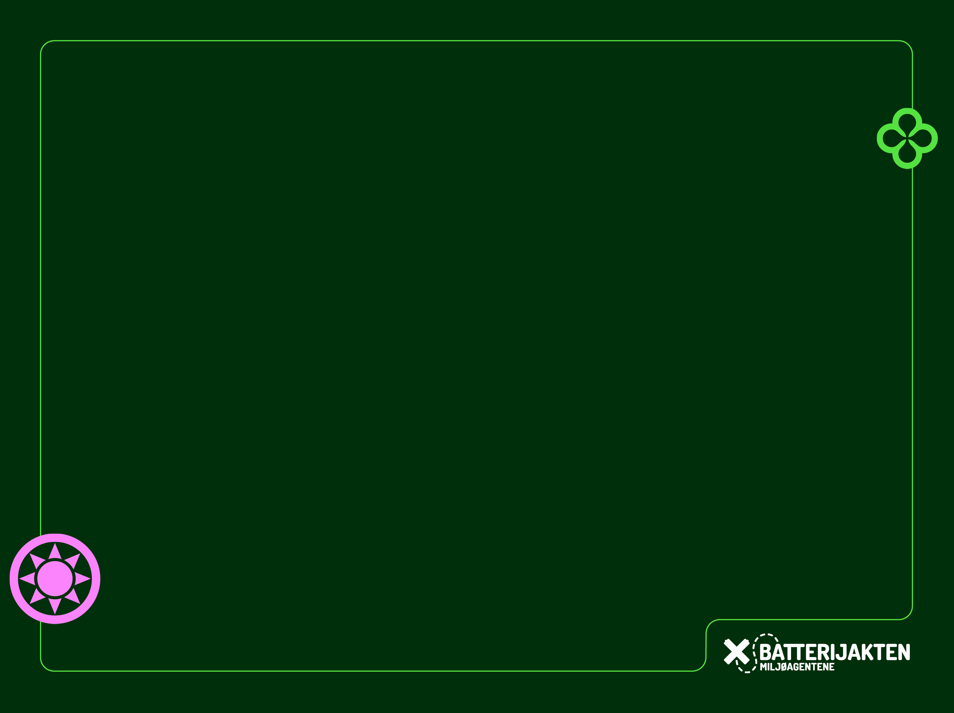
Energi-lek: solenergi-opplading!
Notes:
Her går det an å dele opp powerpointen. Kjør en beinstrekk-øvelse, for eksempel solenergi-opplading: Elevene sitter på huk som et tomt batteri. Når lærer sier «Sola skinner», reiser elevene seg sakte og strekker armene ut som solstråler. Gjenta to ganger til batteriene er fulladet.

Slide 11
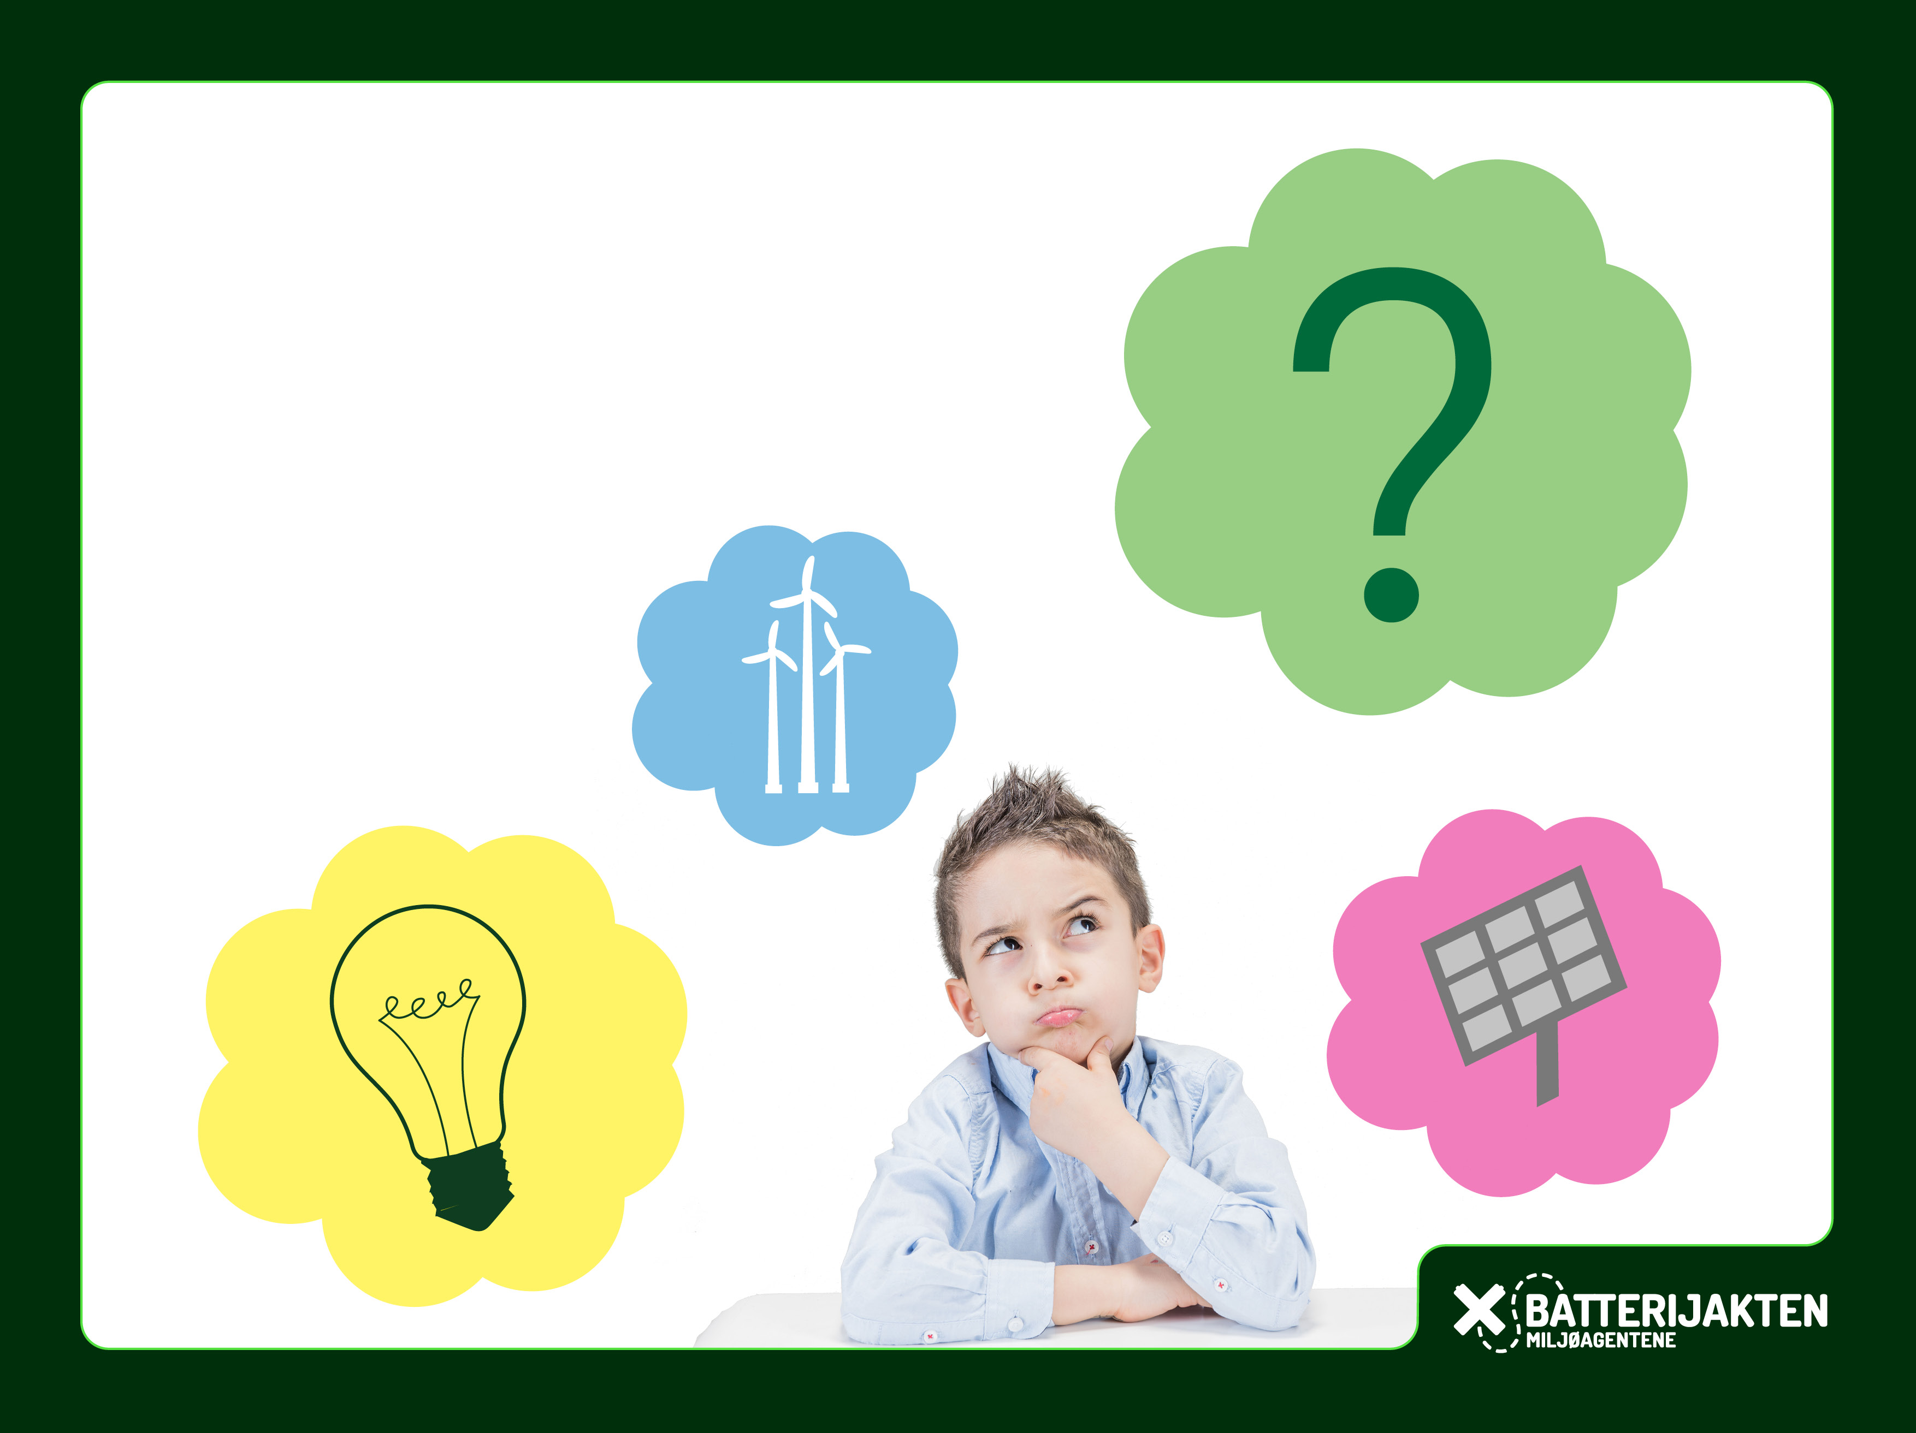
Oppfinnelser
For å få ny teknologi,
må noen ha en oppfinnelse,
eller en idé.
Notes:
For å få ny teknologi, må noen ha en idé. Det kan være en idé til noe vi trenger, noe som kan hjelpe oss eller gjøre livet litt lettere. For å lage miljøteknologi, trenger vi idéer til noe som kan hjelpe miljøet vårt.

Slide 12
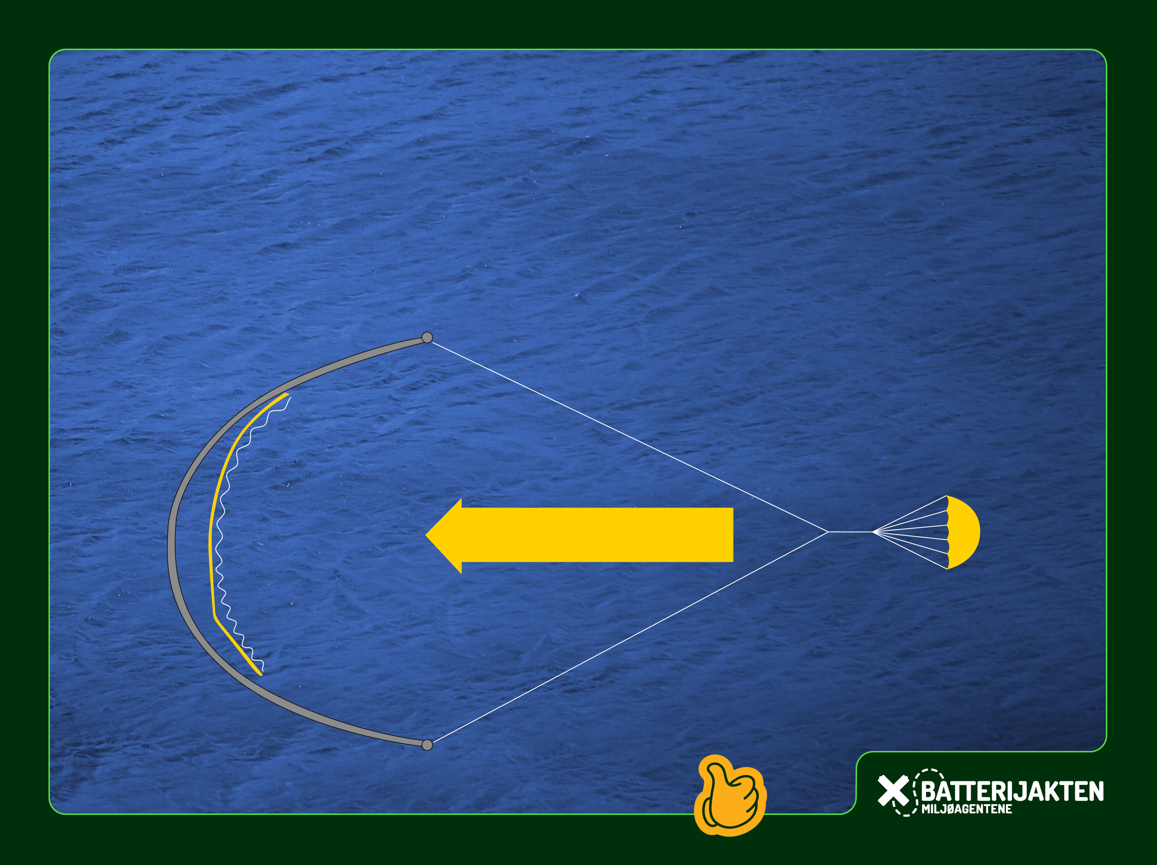
Miljøvennlige oppfinnelser
For eksempel finnes det flere maskiner som hjelper oss med å samle plast fra havene, så havene blir renere. Denne er fra The Ocean Cleanup.
Notes:
Det finnes mange eksempler på miljøvennlige oppfinnelser. For eksempel finnes det flere maskiner som hjelper oss med å samle plast fra havene, så havene blir renere.
I Stillehavet finnes det et område med plastsøppel som er hele fire ganger større enn Norge! Med en ny opprydningsmaskin håper forskere at det meste av plasten kan være ryddet opp før 2040. (https://theoceancleanup.com/). Husk likevel at teknologi ikke kan gjøre all jobben for oss. Det viktigste for å hindre søppel i naturen er å ikke kaste søppel i naturen.

Slide 13
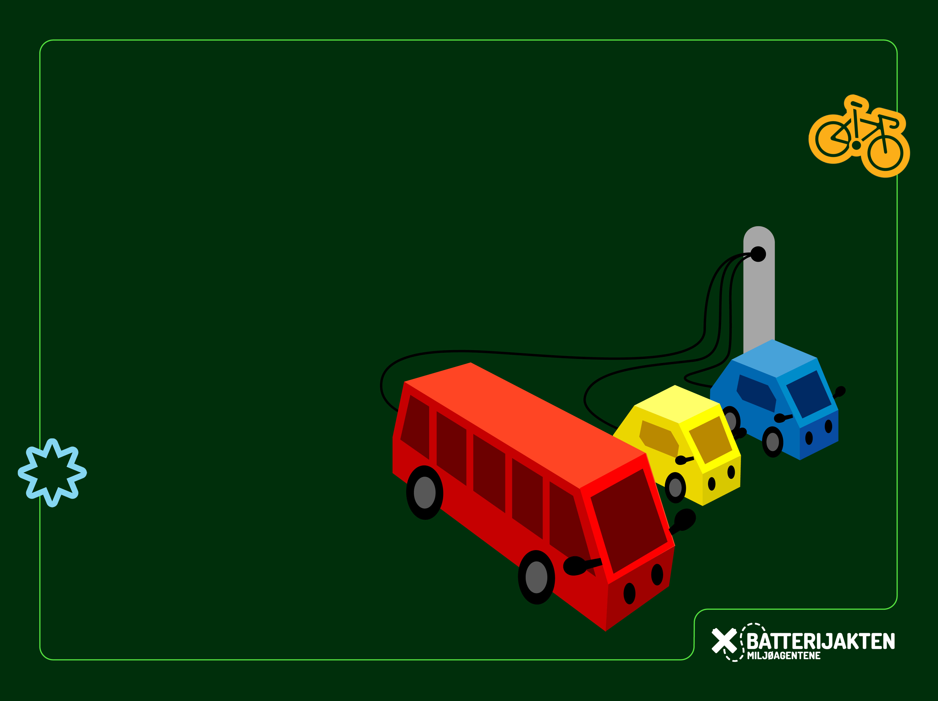
Tenk om vi kunne kjøre
bil og båt uten å
forurense lufta vår?
Vi er heldigvis kommet
et lite stykke på vei!
I Norge blir det flere og flere elbiler, og til og med elbusser.
Notes:
Tenk om vi kunne kjøre bil og båt uten å forurense lufta vår? Heldigvis har vi kommet et stykke på vei med dette. I Norge blir det flere og flere elbiler, og til og med elbusser. Elbilene og elbussene i Norge går på strøm som kommer fra fornybar energi, som ikke forurenser lufta.

Slide 14
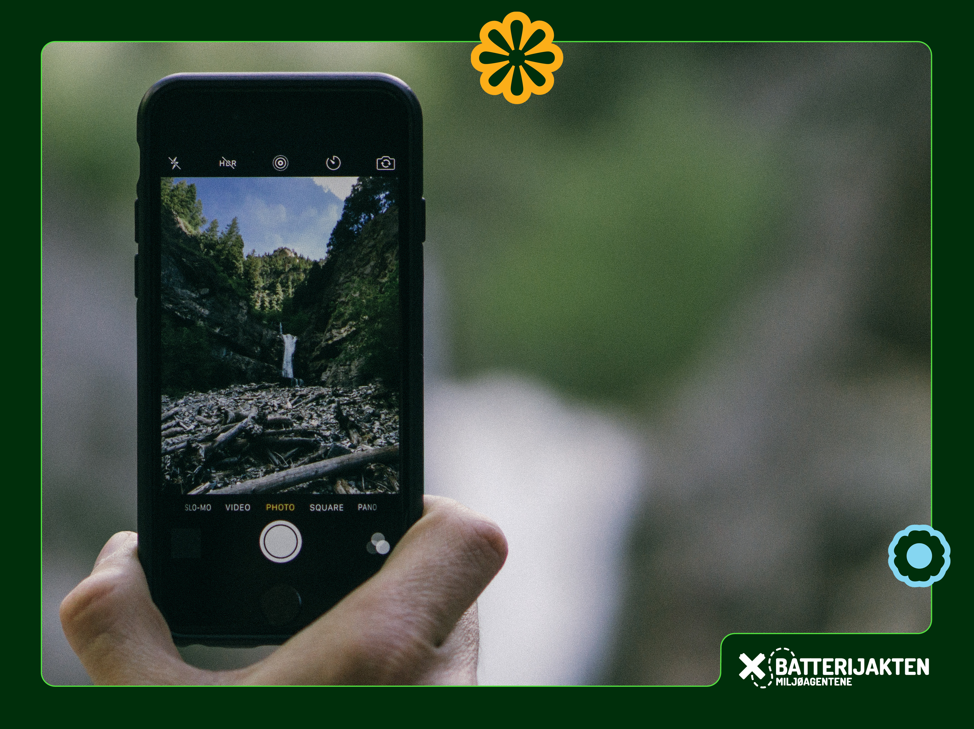
Alt kommer
fra naturen!
Derfor er det fint å bruke ting om igjen. Det gjelder også
teknologi.
Notes:
Samtidig må vi også huske på at alle ressurser vi bruker kommer fra naturen, og at det derfor er fint å bruke ting om igjen. Det gjelder også teknologi. En miljøvennlig oppfinnelse kan også være noe som hjelper oss til å ta bedre vare på det vi har. Det finnes teknologi som er laget for å vare lenge. For eksempel er det noen som har prøvd å lage mobiltelefoner som ikke blir så lett ødelagt, og som er lette å reparere. Det er også en form for miljøteknologi!

Slide 15
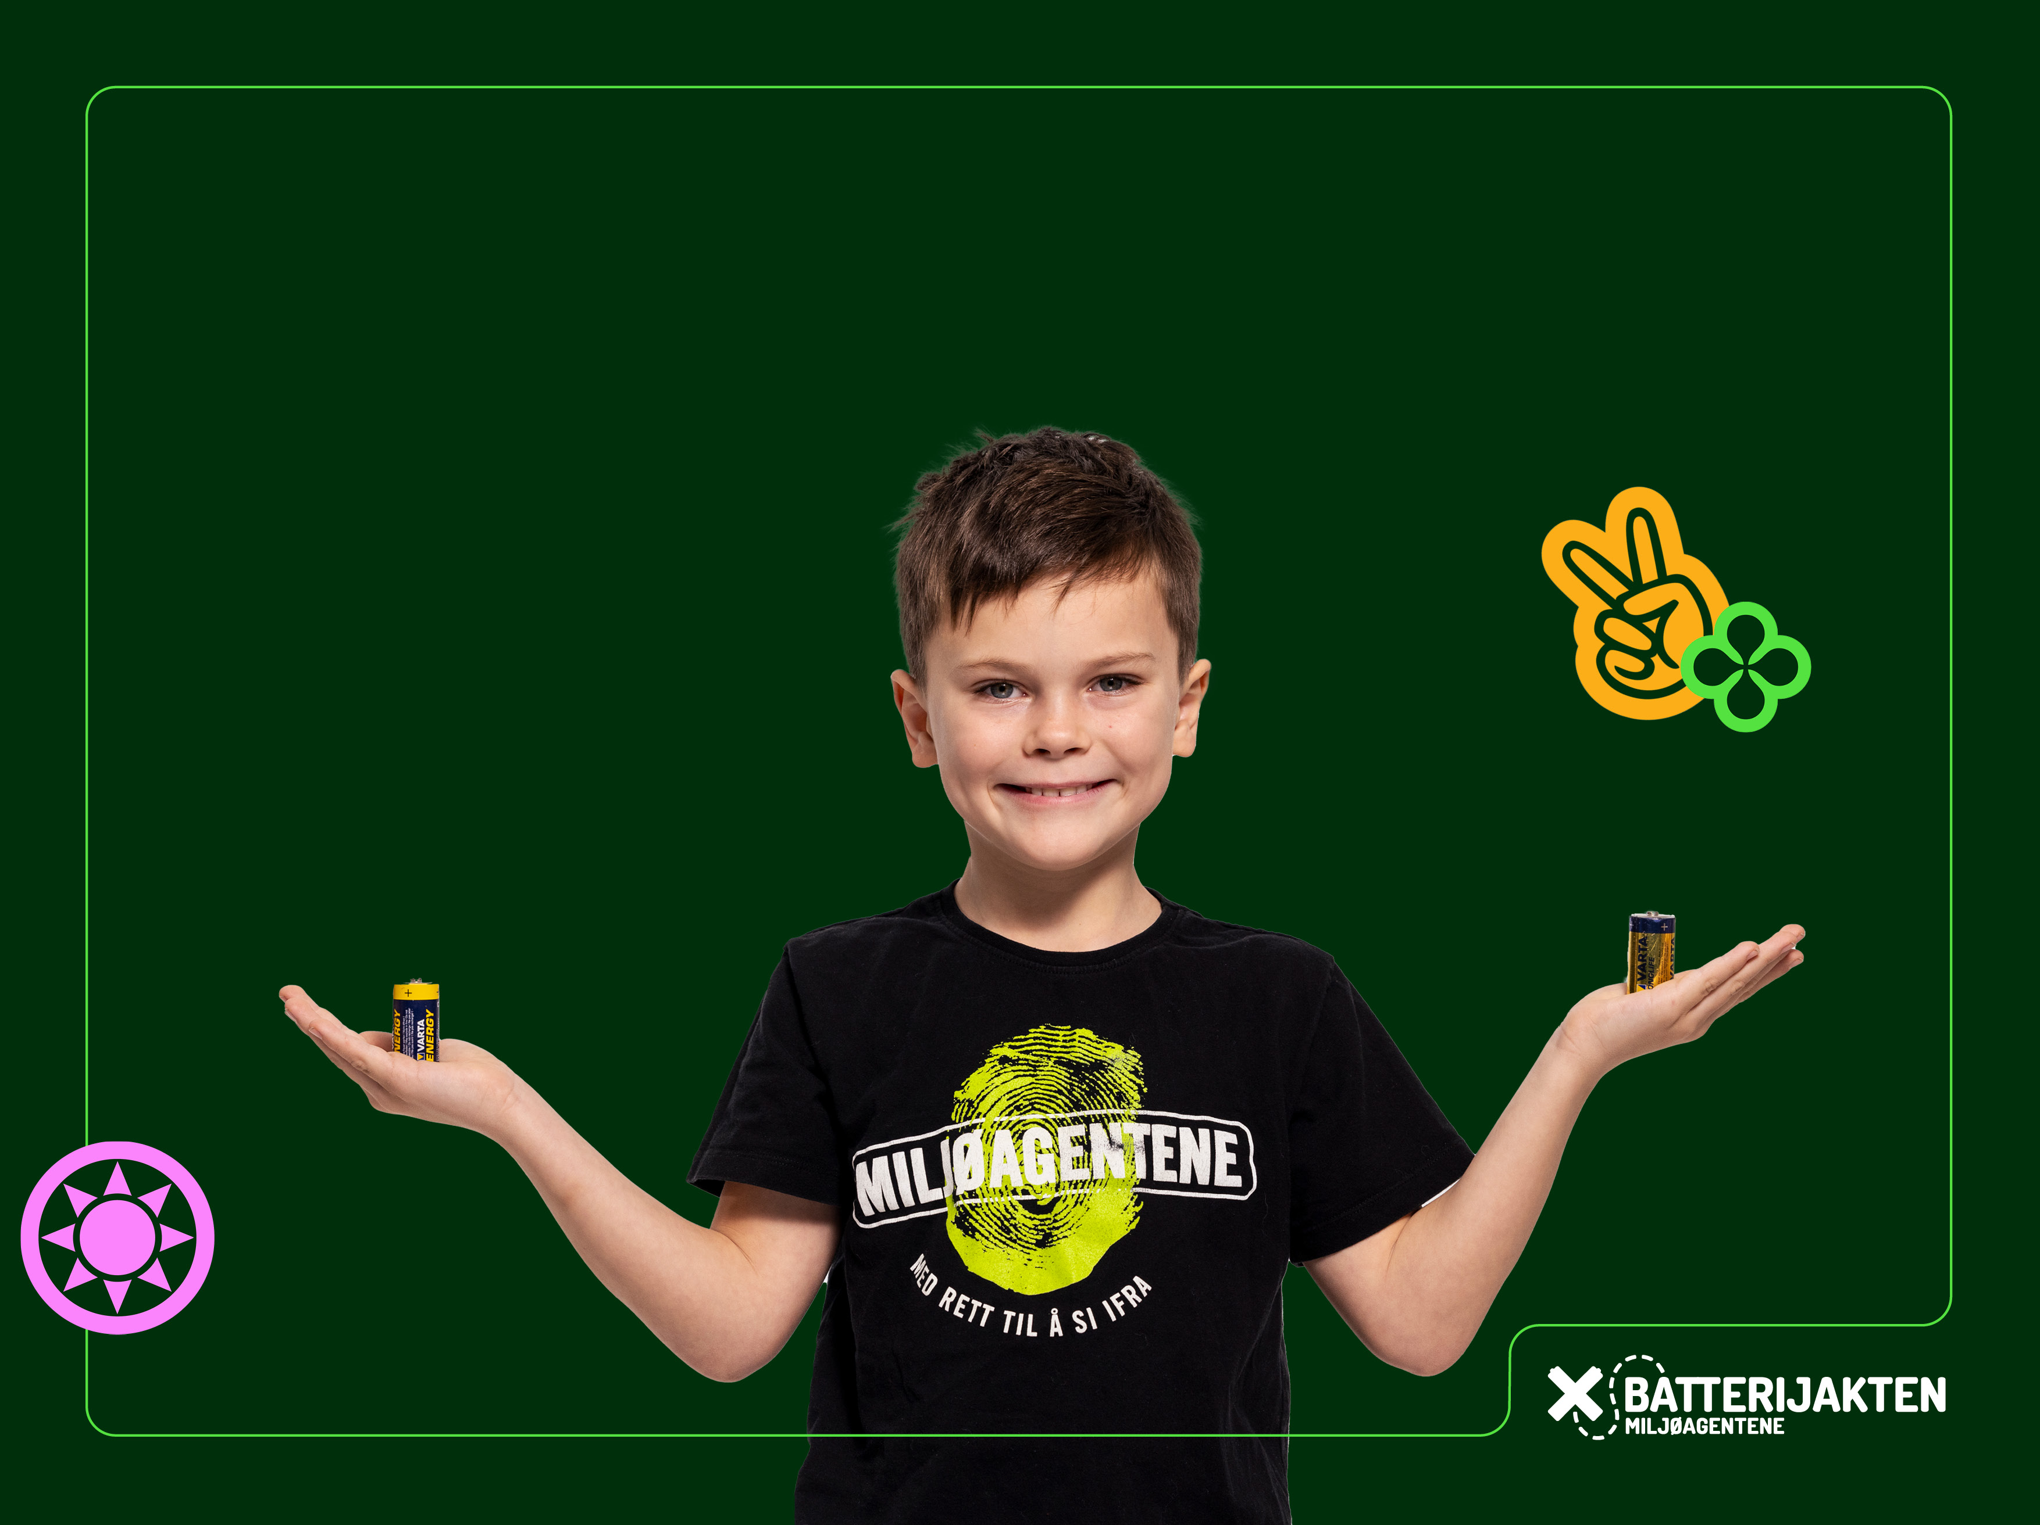
Kanskje du har noen idéer til en miljøvennlig oppfinnelse?
Notes:
Kanskje du har noen idéer til en miljøvennlig oppfinnelse? I ukesoppdraget får dere mulighet til å prøve dere som miljøoppfinnere! Lever ukesoppdraget for å få poeng inn i hovedkonkurransen, samt for å få sjansen til å vinne en premie for selve ukesoppdraget.

Slide 16
Oppladbare batterier… en miljøvennlig oppfinnelse?
Mens et engangsbatteri kan brukes én gang, kan et oppladbart batteri lades og brukes 500-1000 ganger!
Så hva tror du er mest miljøvennlig av et engangsbatteri og oppladbart batteri?
Notes:
De siste årene har butikker begynt å selge oppladbare batterier i tillegg til engangsbatterier. Oppladbare batterier kan brukes MANGE flere ganger enn et engangsbatteri. Det er bra for miljøet å bruke ting om igjen, så da er vel oppladbare batterier bedre for miljøet? Svaret er ikke så enkelt.
Ofte er oppladbare batterier bedre for miljøet, men ikke alltid. Vi skal straks se på hvorfor.

Slide 17
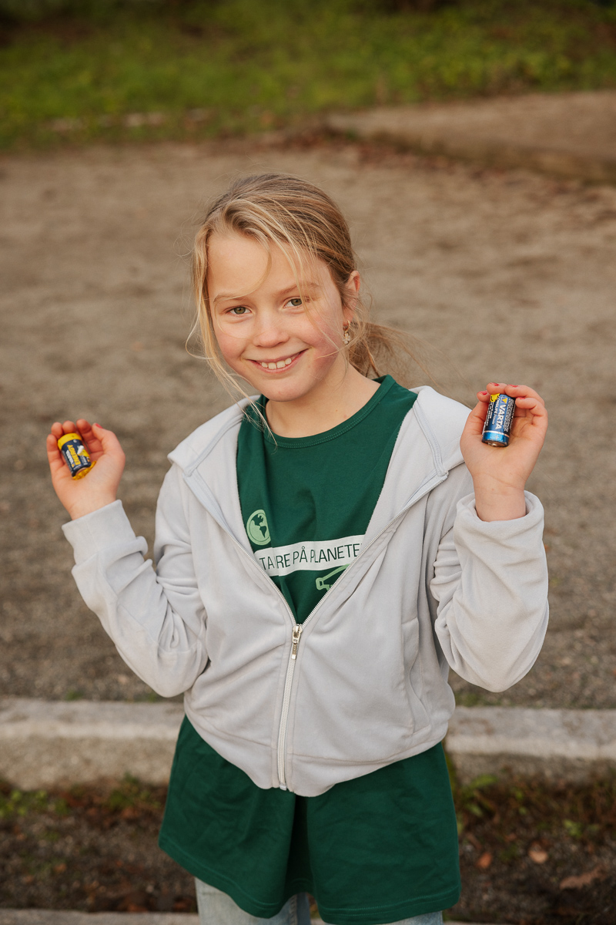
Det krever mer energi å lage et
oppladbart batteri
Derfor må man lade og bruke et oppladbart batteri minst 25-50 ganger før det er mer miljøvennlig enn et engangsbatteri.
Notes:
I noen dingser, som en fjernkontroll eller veggklokke, trenger man bare bytte batteri én gang i året. Da må du ha fjernkontrollen i cirka 50 år for at det skal være verdt det! De færreste har en fjernkontroll så lenge. Derfor, i dingser som krever lite strøm, hvor man sjeldent må bytte batteri, er det bedre å holde seg til engangsbatteri.

Slide 18


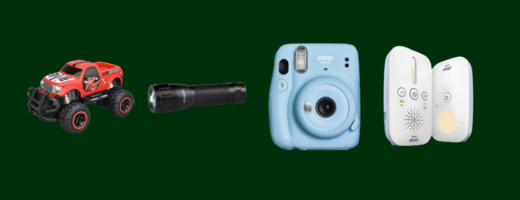
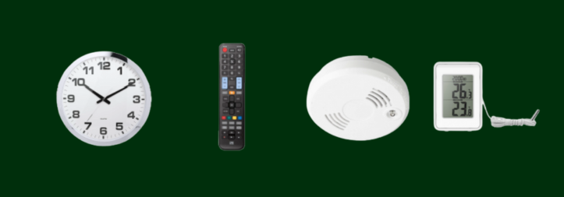
Dingser som krever mye strøm - lurt med oppladbare batterier
Dingser som krever lite strøm - lurt med engangsbatterier
NB: Husk at oppladbare batterer ikke er en del av innsamlinga i Batterijakten

Slide 19

Ukens forandringstips: familie
Denne uka kan dere fokusere på familie eller venner. Hvis dere ikke allerede har nådd maks antall batterier, kan dere høre med familie eller venner. Uansett kan dere hjelpe dem med å sortere batterier riktig ved å lage en batteribeholder til dem! Finn for eksempel et gammelt syltetøyglass. Print ut sorteringsmerket for batterier og bruk dette til å lage en etikett til beholderen. Videre kan dere også pynte batteribeholderen om dere ønsker.
Dere kan printe ut sorteringsmerke fra nettsiden under undervisningsopplegget for uke 2
Notes:
Ukens forandringstips: Familie Denne uka kan dere fokusere på familie eller venner. Hvis dere ikke allerede har nådd maks antall batterier, kan dere høre med familie eller venner. Uansett kan dere hjelpe dem med å sortere batterier riktig ved å lage en batteribeholder til dem! Finn for eksempel et gammelt syltetøyglass. Print ut sorteringsmerket for batterier og bruk dette til å lage en etikett til beholderen. Videre kan dere også pynte batteribeholderen om dere ønsker.

Slide 20
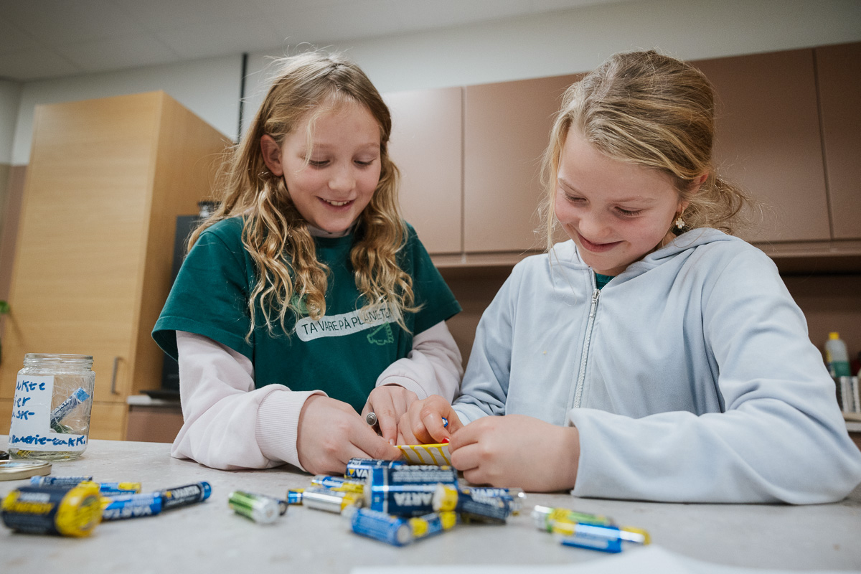

Teipelek
Teip et batteri mens du sitter under pulten.
Teip et batteri mens du sitter oppå pulten.
Teip et batteri mens alle sitter i ring.
Få noen i femte klasse til å teipe batterier med dere.
Teip et batteri mens du har på deg genseren din på vranga.
Her er en teipelek dere kan bruke om dere har flere batterier igjen å teipe.
I stedet for russeknuter kan 4. trinn ha sine egne teipeknuter! For eksempel:
Notes:
Teipelek: Her er en teipelek dere kan bruke om dere har flere batterier igjen å teipe. I stedet for russeknuter kan 4. trinn ha sine egne teipeknuter! For eksempel:-
Teip et (eller flere) batterier mens du sitter under pulten.
Teip et batteri mens du sitter oppå pulten.
Teip et batteri mens alle sitter i ring.
Få noen i femte klasse til å teipe batterier med dere.
Teip et batteri mens du har på deg genseren din på vranga.

